Slide 1
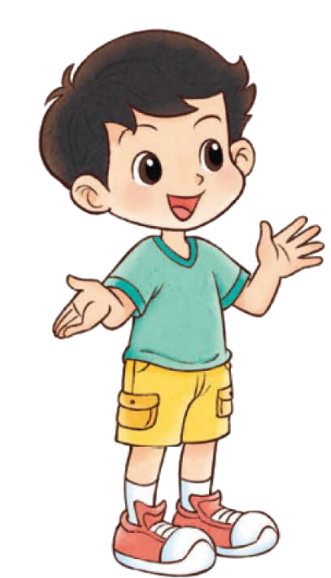
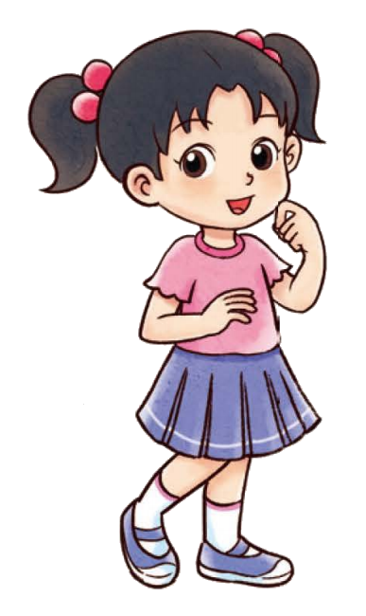
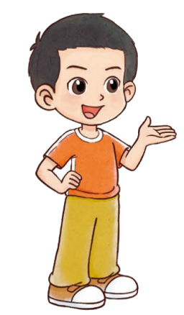
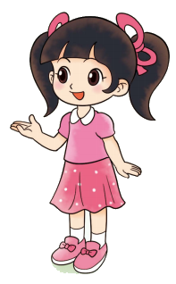
一年级下册 第二单元 图形大变身（一）
做 一 做

Slide 2
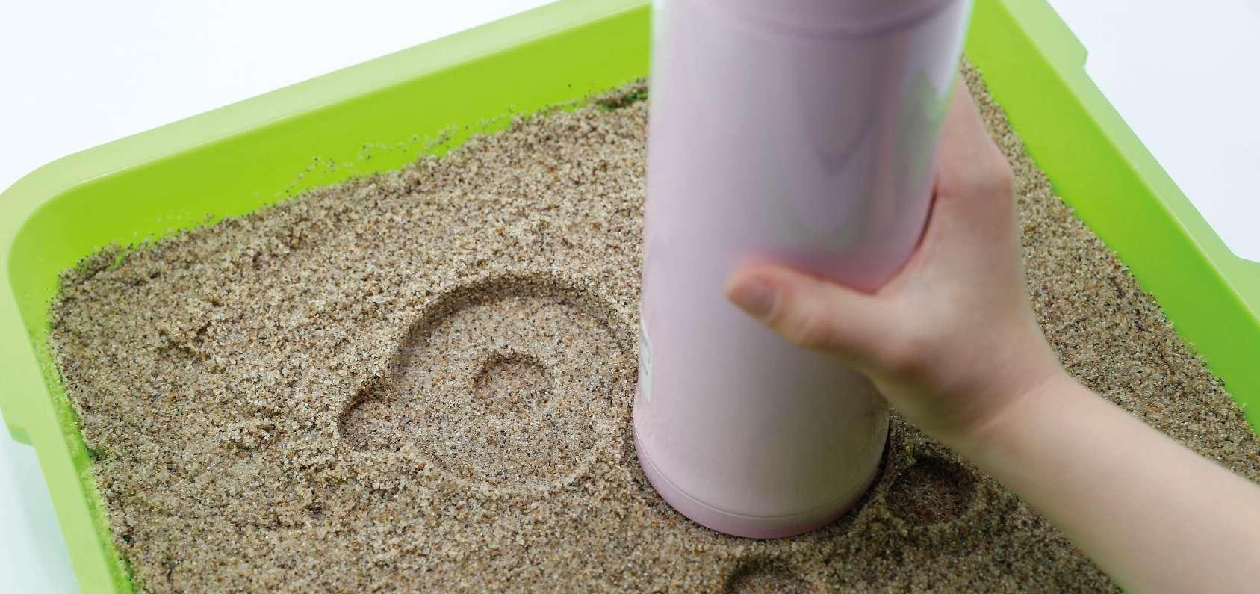
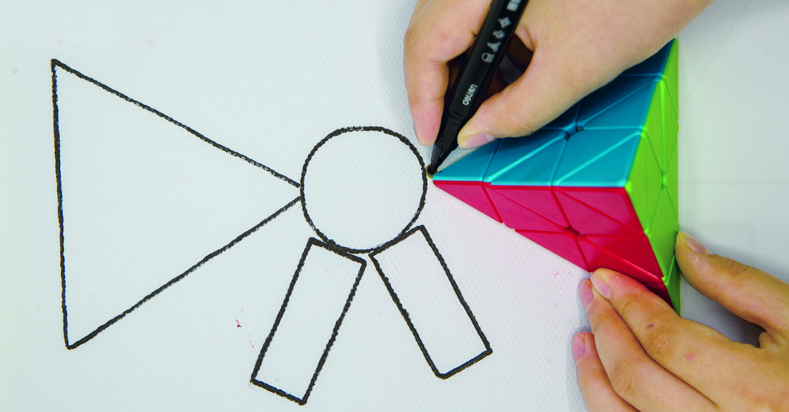
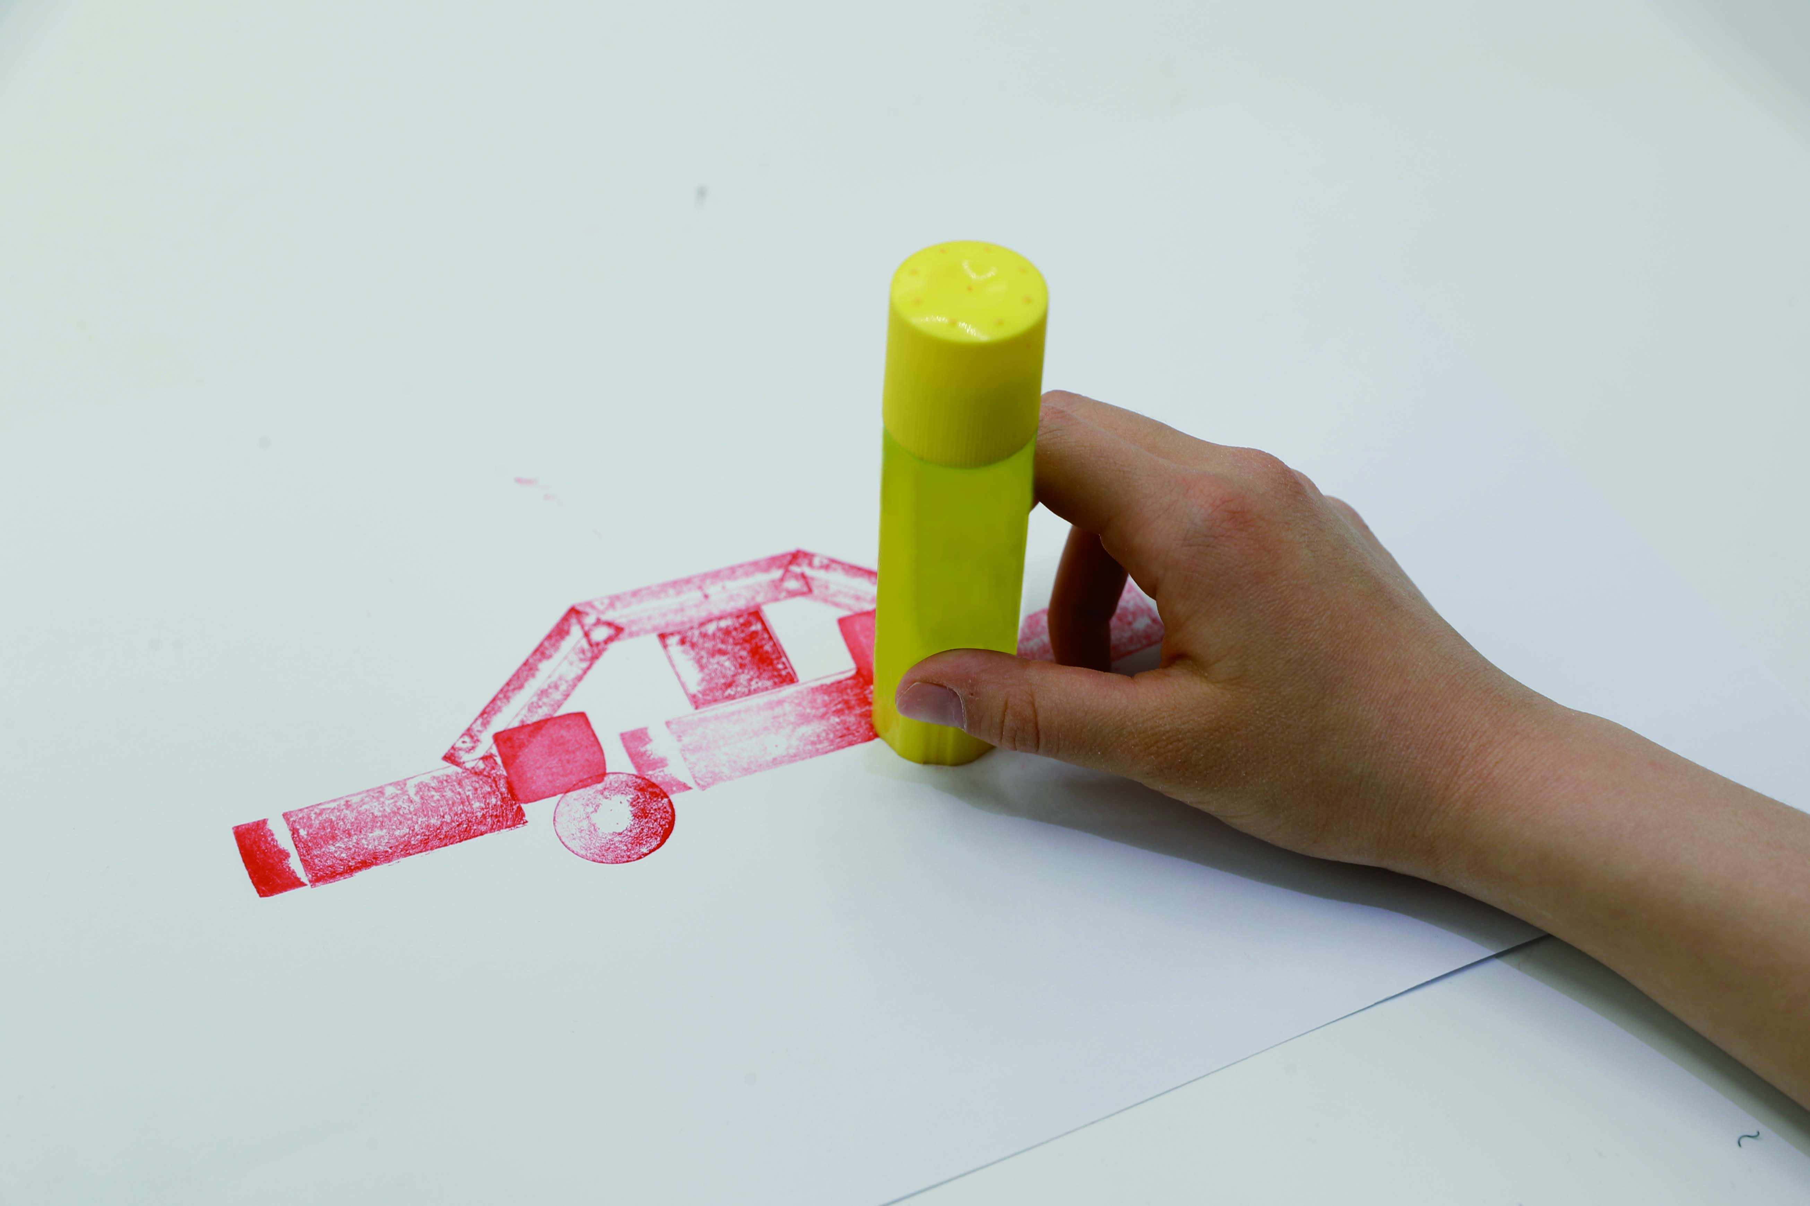
这么多形状，
真有趣！
我们用身边的物品做一做吧！

Slide 3
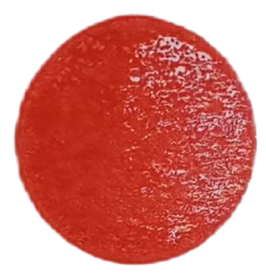
用身边的物品描一描，印一印。
·
·
·
·
·
·
·
·
·

Slide 4
还能做出什么形状？试一试。

Slide 5
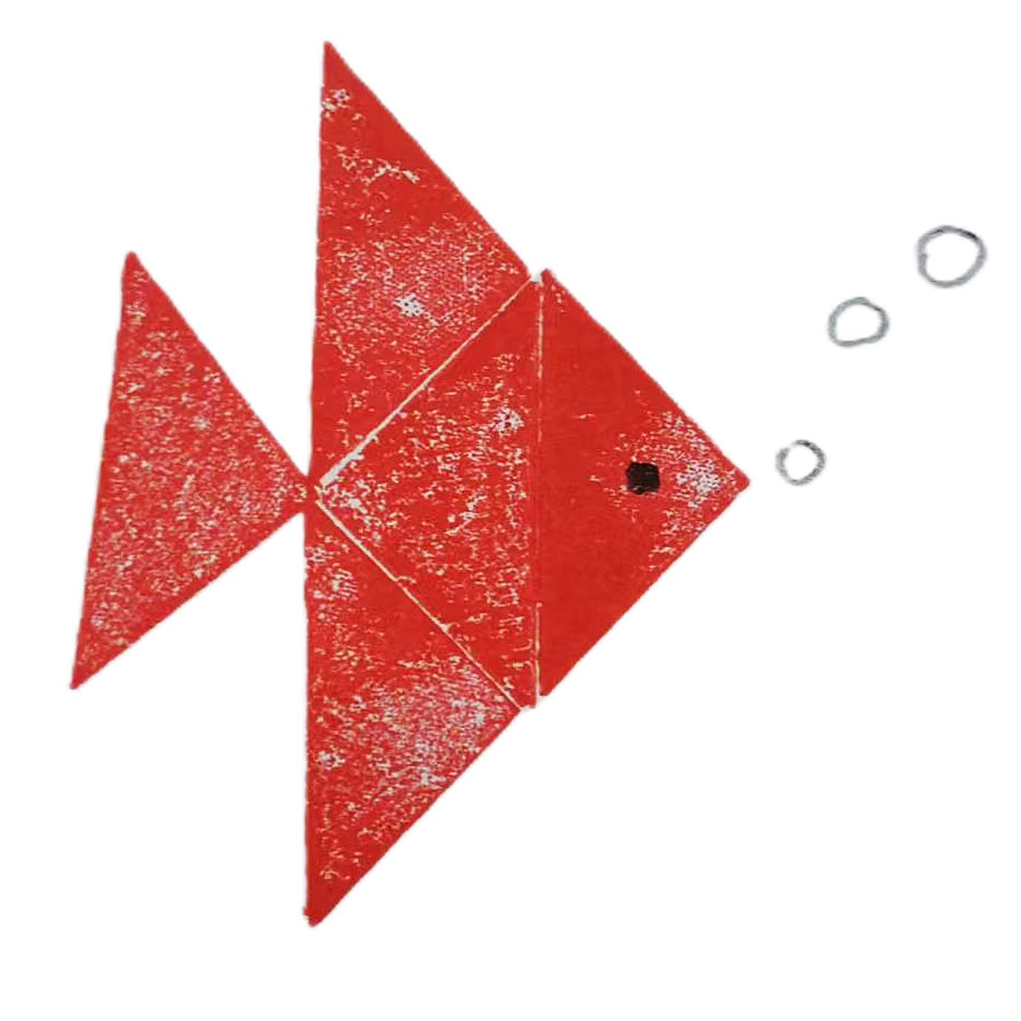
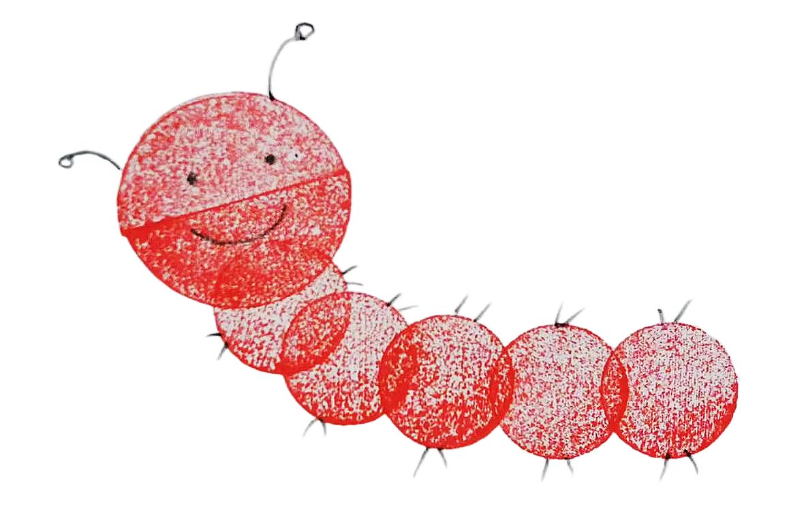
用积木印一个你喜欢的图案，并与同伴交流。

Slide 6
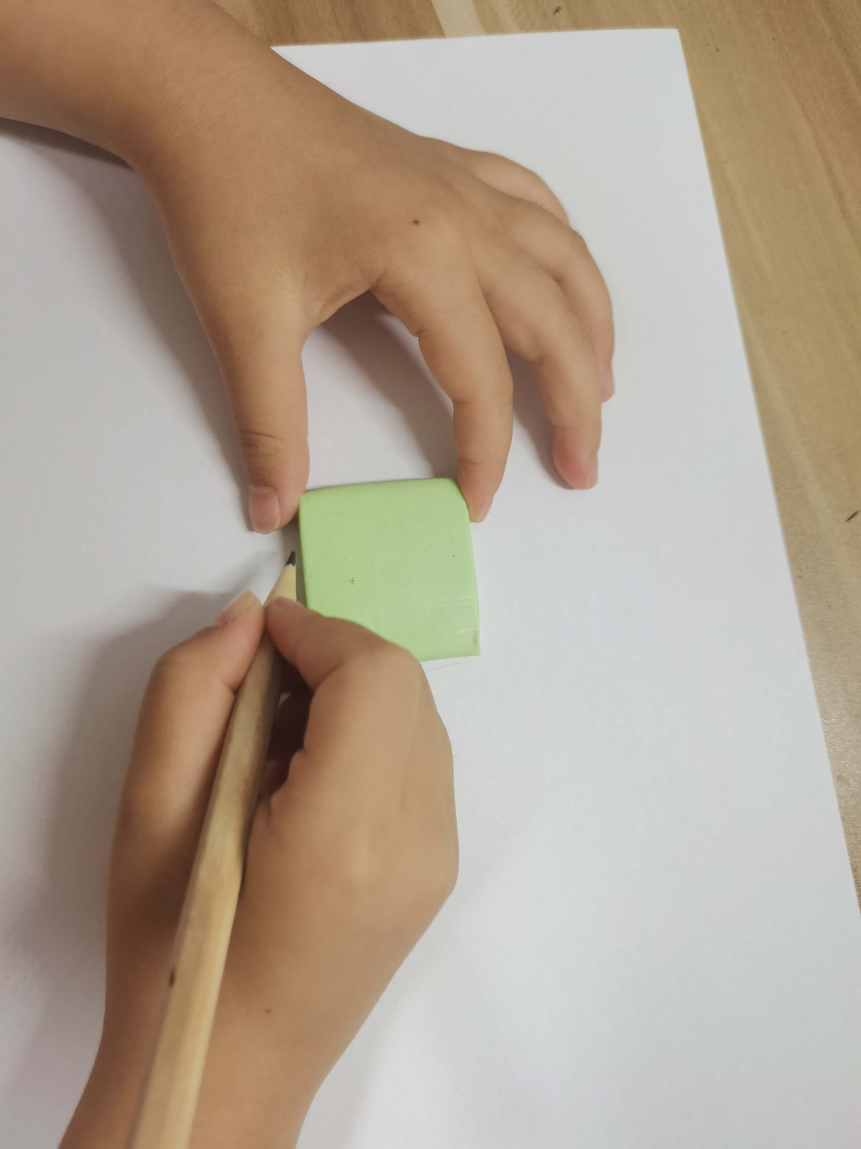
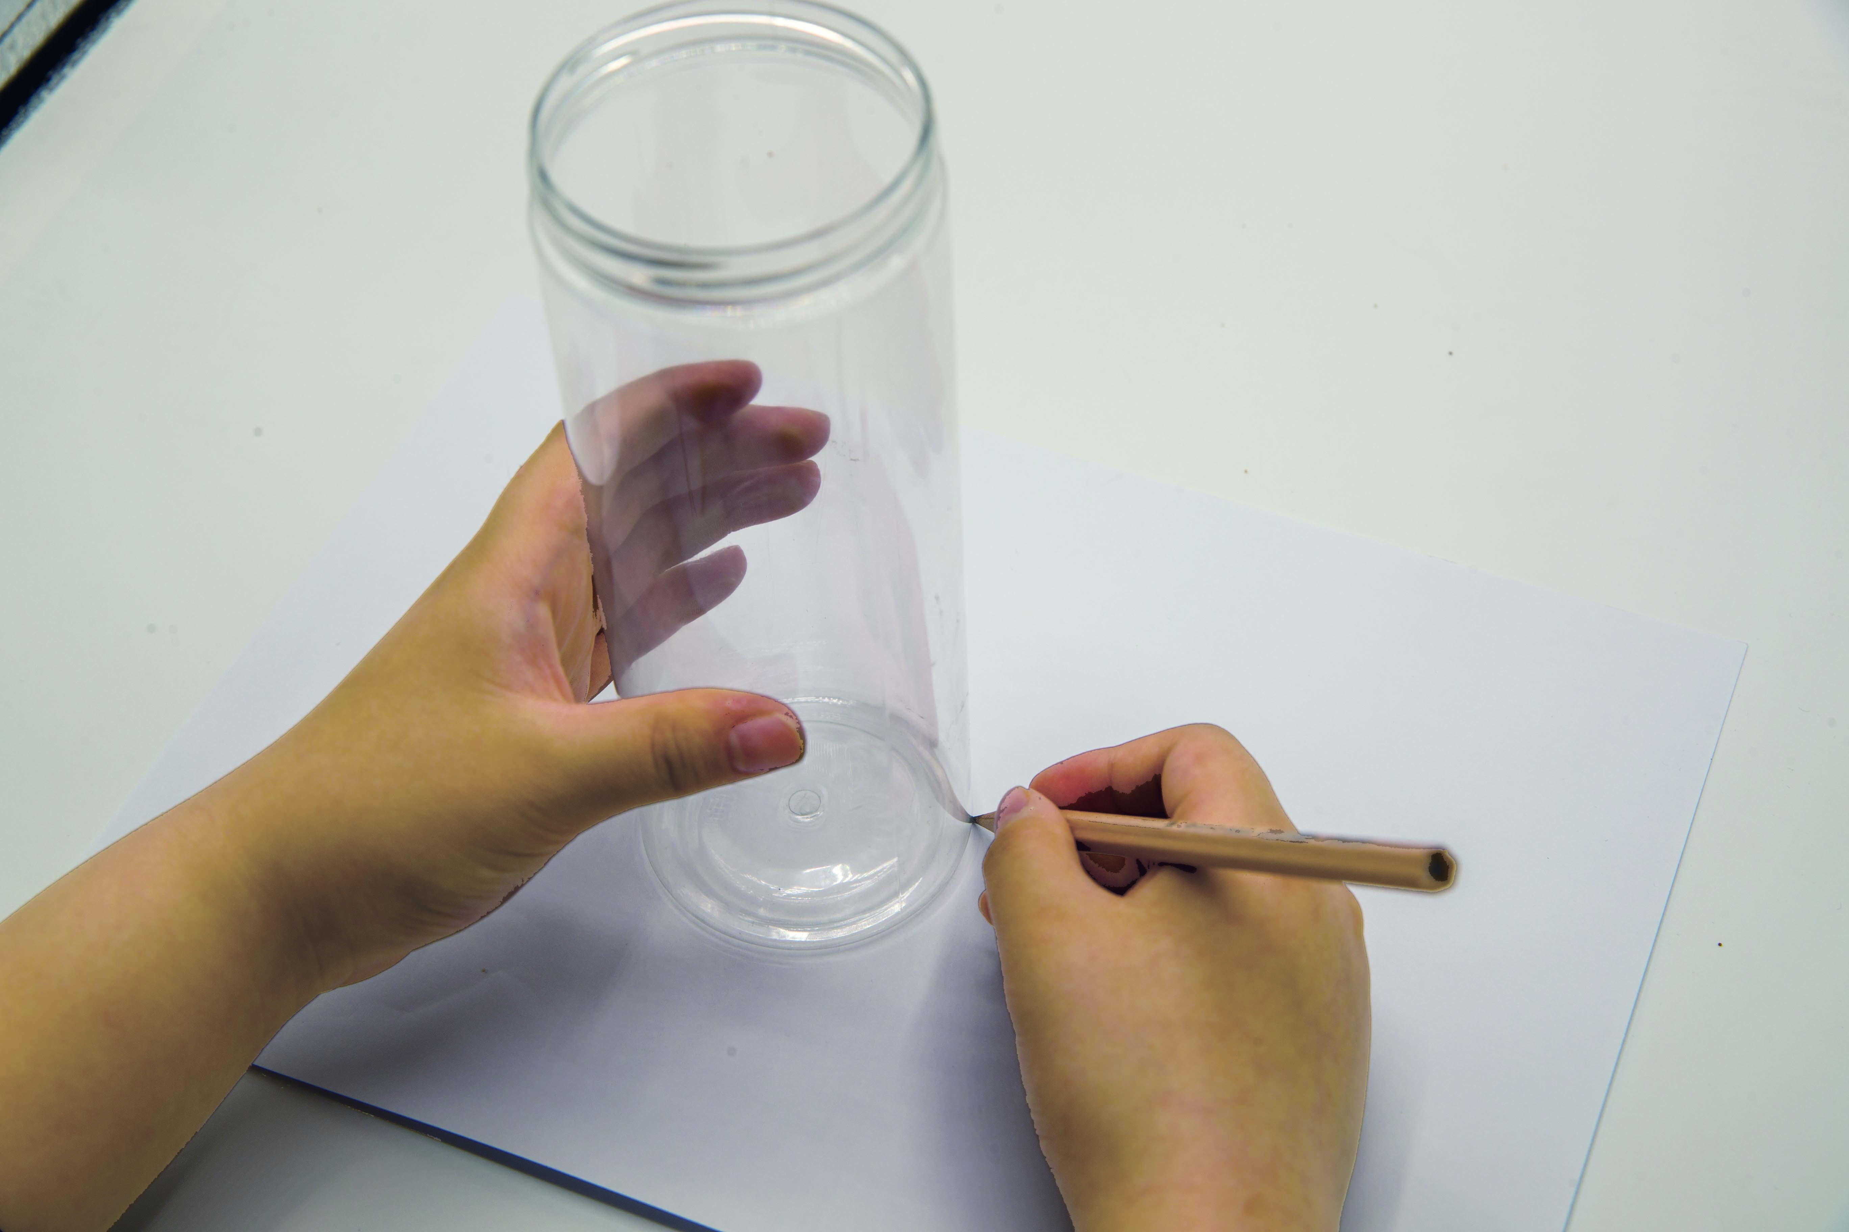
从身边找2个物品，先想一想可能会做出什么形状，再描一描或印一印。

Slide 7
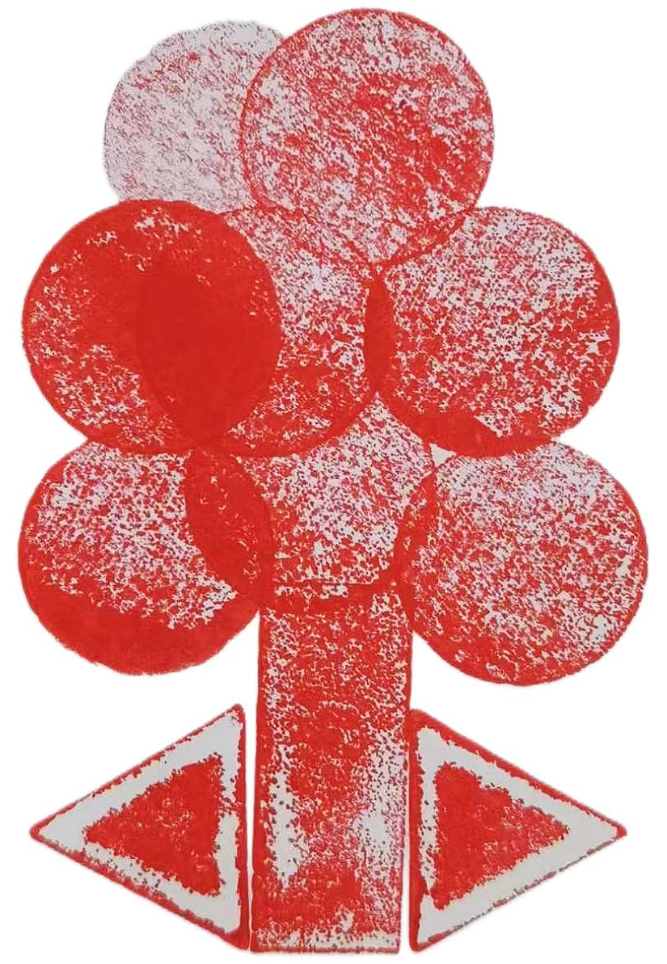
下面的图案像什么？说一说，做一做。

Slide 8
你有什么收获？

